Slide 1
BÀI 60: ÔN TẬP VÀ KỂ CHUYỆN
(TIẾT 1)

Slide 2
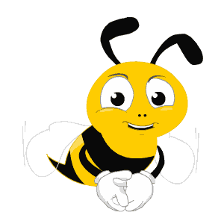
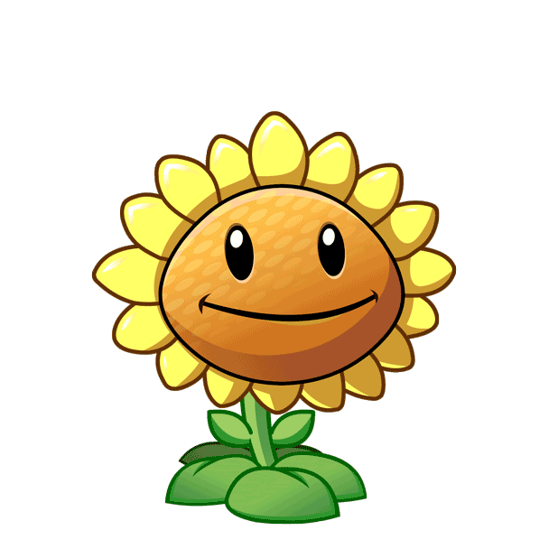
BÔNG HOA KÌ DIỆU
BÔNG HOA KÌ DIỆU
1
2
3
4
Cá vàng
Măng tre
Nhà tầng
Mặt trăng

Slide 3
1.ĐỌC

Slide 4
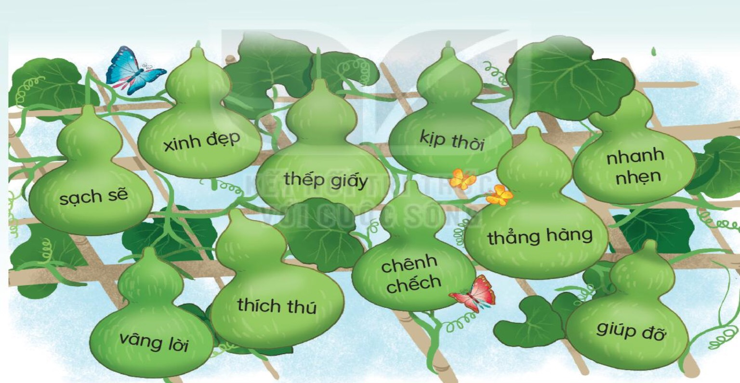

Slide 5
Hà rất thích con gà bà cho. Sáng sáng,
Hà dậy sớm chờ gà gáy ò ó o . Vậy mà mãi nó chẳng chịu gáy . Một hôm, Hà tỉnh giấc nghe gà cục ta cục tác. Giờ Hà đã rõ vì sao con gà chẳng gáy.

Slide 6
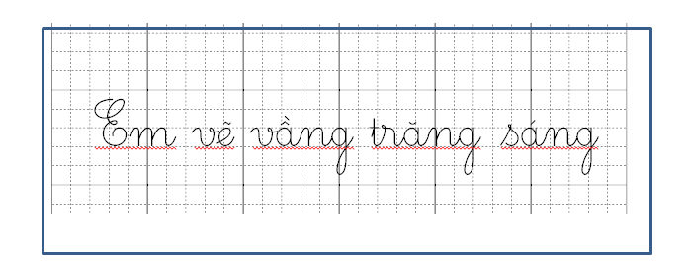
2.VIẾT

Slide 7
BÀI 60: ÔN TẬP VÀ KỂ CHUYỆN
(TIẾT 2)

Slide 8
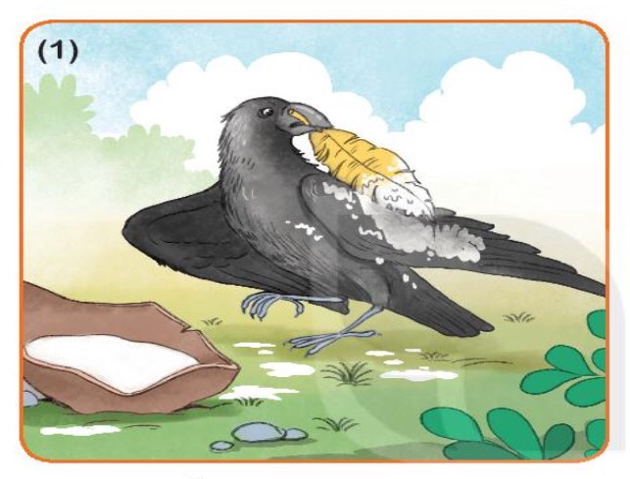
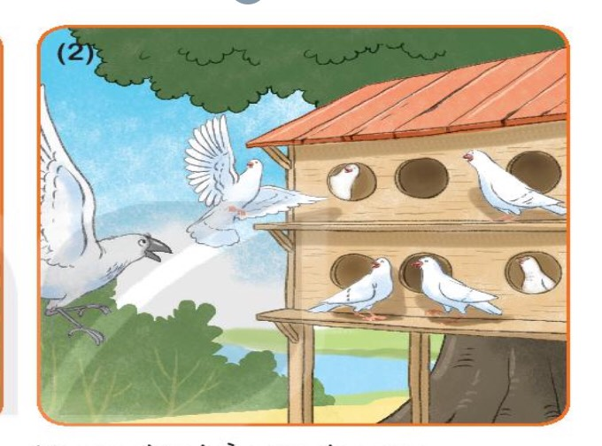
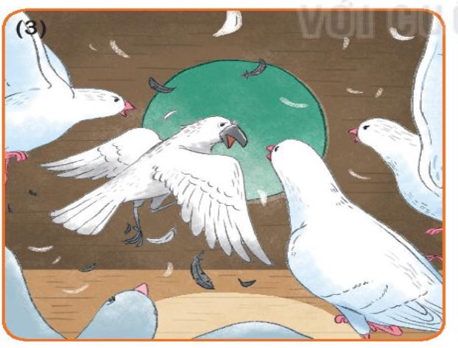
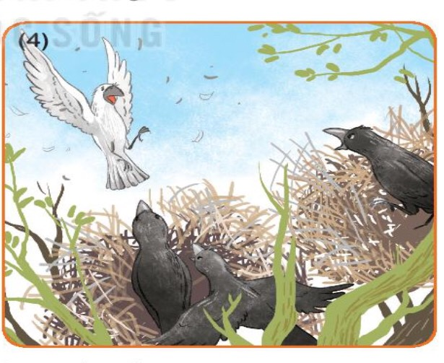
3.KỂ CHUYỆN
QUẠ VÀ ĐÀN BỒ CÂU

Slide 9
Qụa bôi trắng lông mình để làm gì?
Để giống chim bồ câu

Slide 10
Vì sao đàn bồ câu cho quạ vào chuồng?
Vì nó nghĩ quạ chính là bồ câu

Slide 11
Phát hiện ra quạ đàn bồ câu làm gì?
Đàn bồ câu mổ đuổi quạ đi

Slide 12
Vì sao họ hàng nhà quạ cũng đuổi quạ đi?
Quạ trắng toát rất khác lạ

